Slide 1





RESEAU NATIONAL DE RECHERCHE CLINIQUE EN INFECTIOLOGIE

Slide 2
Contexte
Réseau d’investigation clinique destiné à structurer et organiser la recherche clinique industrielle et académique dans le domaine des maladies infectieuses
Réflexion initiée par la communauté des infectiologues français dès 2011
Démarrage officiel en novembre 2013

Slide 3

Objectifs
Accroître la participation de la France à des projets collaboratifs de recherche clinique et translationnelle dans différents domaines de l'infectiologie
Mettre en place des essais thérapeutiques promus par l'industrie pharmaceutique ou la recherche publique dans des conditions optimisées et harmonisées
Faciliter le recrutement de patients participant aux essais cliniques
Optimiser la capacité de la communauté infectiologique à répondre à des appels à projets de recherche nationaux ou internationaux

Slide 4

Financements
SPILF
CMIT
CeNGEPS (2013)
IMMI (Inserm)
Objectif à plus long terme : Autofinancement via une rémunération en fonction de l’implication du réseau dans un projet donné

Slide 5





Organisation
CONSEIL SCIENTIFIQUE
Groupe de Recherche CMIT/SPILF
Pr Yazdan YAZDANPANAH
Dr Elisabeth BOTHELO NEVERS
Dr Fabrice BRUNEEL
Pr Pierre DELOBEL
Dr Jacques GAILLAT
Pr Bruno HOEN
Pr Vincent JARLIER
Pr Odile LAUNAY
Pr Marc LECUIT
Pr Christian MICHELET
Pr Jean Michel MOLINA
Pr François RAFFI
Pr Albert SOTTO
Pr Pierre TATTEVIN
Muriel VRAY
COMITE DE PILOTAGE
Pr Jean Michel MOLINA
Dr Jacques GAILLAT
Pr Bruno HOEN
Pr Albert SOTTO
Pr Pierre TATTEVIN
EQUIPE PROJET
Mme Marion NORET
Chef de projet RENARCI
Projets à promotion institutionnelle
Projets à promotion industrielle

Slide 6
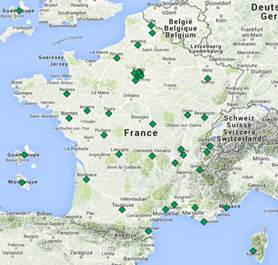
Organisation
EQUIPE PROJET
Mme Marion NORET
Chef de projet RENARCI
Projets à promotion institutionnelle
Projets à promotion industrielle
OCTOBRE 2014 : 49 sites adhérents repartis sur le territoire français
10 Centres Hospitaliers
9 Centres Hospitaliers Universitaires
1 Hôpital d’Instruction des Armées
1 Hôpital Privé
Le RENARCI est ouvert aux infectiologues français qui souhaitent contribuer par leur expérience à des projets de recherche clinique en infectiologie.

Slide 7
Le RENARCI pour la communauté des infectiologues
Projets industriels :
  Mise en place de projets réalisables en pratique courante
  Accès aux enquêtes de faisabilité des projets de recherche clinique nationaux et internationaux
  Ouverture de la recherche clinique à tous (CH, hôpitaux privés et hôpitaux militaires)
  Financements du personnel de recherche et des services
  Publications et reconnaissance dans le domaine de la recherche

Slide 8
Le RENARCI pour la communauté des infectiologues
Projets institutionnels :
  Aide à la soumission aux appels d’offre nationaux et internationaux (relecture du projet par le groupe recherche)
  Aide à la mise en place du projet en France via des enquêtes de faisabilité au sein du réseau
  Communication au sein du réseau pour booster les inclusions
  Tenir informer les investigateurs du réseau des projets en cours d’étude

Slide 9
Projets industriels

Slide 10
Projets institutionnels

Slide 11


Merci de votre attention
Contact :
Marion NORET
marion.noret@sls.aphp.fr
+331 712 070 25
Hôpital St Louis – APHP
1 avenue Claude Vellefaux
75010 PARIS
Site internet : http://www.infectiologie.com/site/renarci.php

